Slide 1
HAW测试自动化&造数分享
支付结算测试组：邵猛

Slide 2

1
AW简介
3
HAW实现
2
HAW思想浅析
4
自动化测试及造数实践

Slide 3
1
AW简介

Slide 4
AW简介
AW（Action Word，动作关键字）
在自动化测试中，将接口API抽象封装为接口关键字，供上层自动化用例脚本或HAW层调用
自动化测试脚本，不同场景直接引用方法，组合AW，形成一条条测试用例\HAW
通过将后端操作封装成AW，测试脚本可以变得更加简洁和易于理解，同时提高测试的复用性和维护性
开发、测试人员即使面对不了解的陌生领域，也能依葫芦画瓢，组合各个AW写自动化测试用例
命名调用规范：aw文件名字是aw_xxxx.yaml，aw的调用名字就是xxx

Slide 5
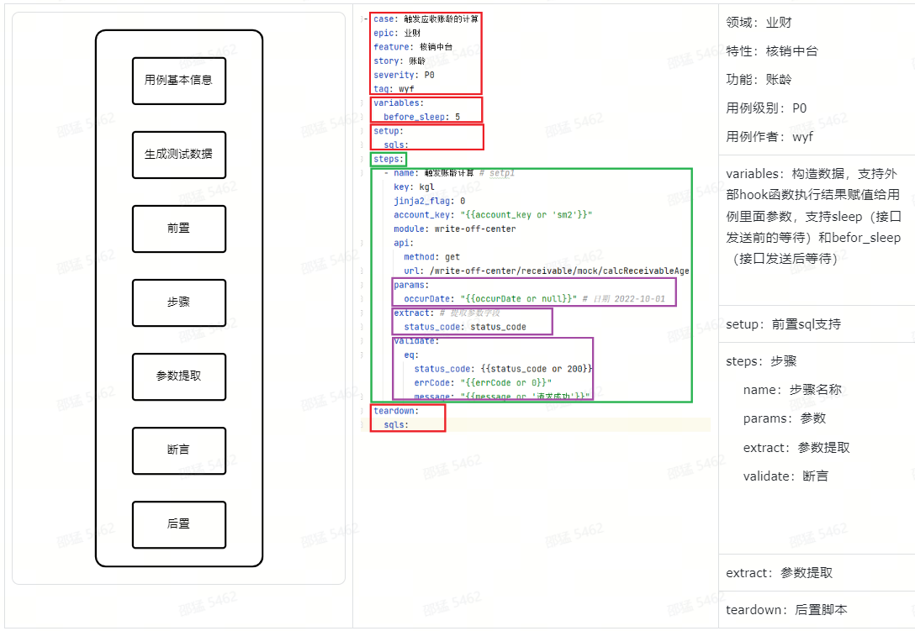
AW简介-结构图

Slide 6
2
HAW思想浅析

Slide 7
HAW思想浅析
HAW（高阶AW关键字）
高阶AW则是指更加抽象和复杂的关键字，它们可能组合了多个普通AW来完成一个更复杂的测试场景或流程。例如，“联营订单流程”可以是一个高阶AW，它包含了商机创建、商机转订单、商户分配接单等多个普通AW。高阶AW的使用可以使测试用例更具可读性、模块化和复用性。
因此，高阶AW和普通AW的区别在于抽象级别和复杂度。普通AW涵盖了基本的测试步骤，而高阶AW则提供了更高级别的操作和组合。在编写关键字驱动的接口自动化测试时，合理使用普通AW和高阶AW可以帮助提高测试用例的可维护性和可扩展性。
建议：高阶aw最好是从低阶aw里面思考复用性较高的，需要抽象的步骤，建立高阶aw，可以大幅提高场景用例的实现效率

Slide 8
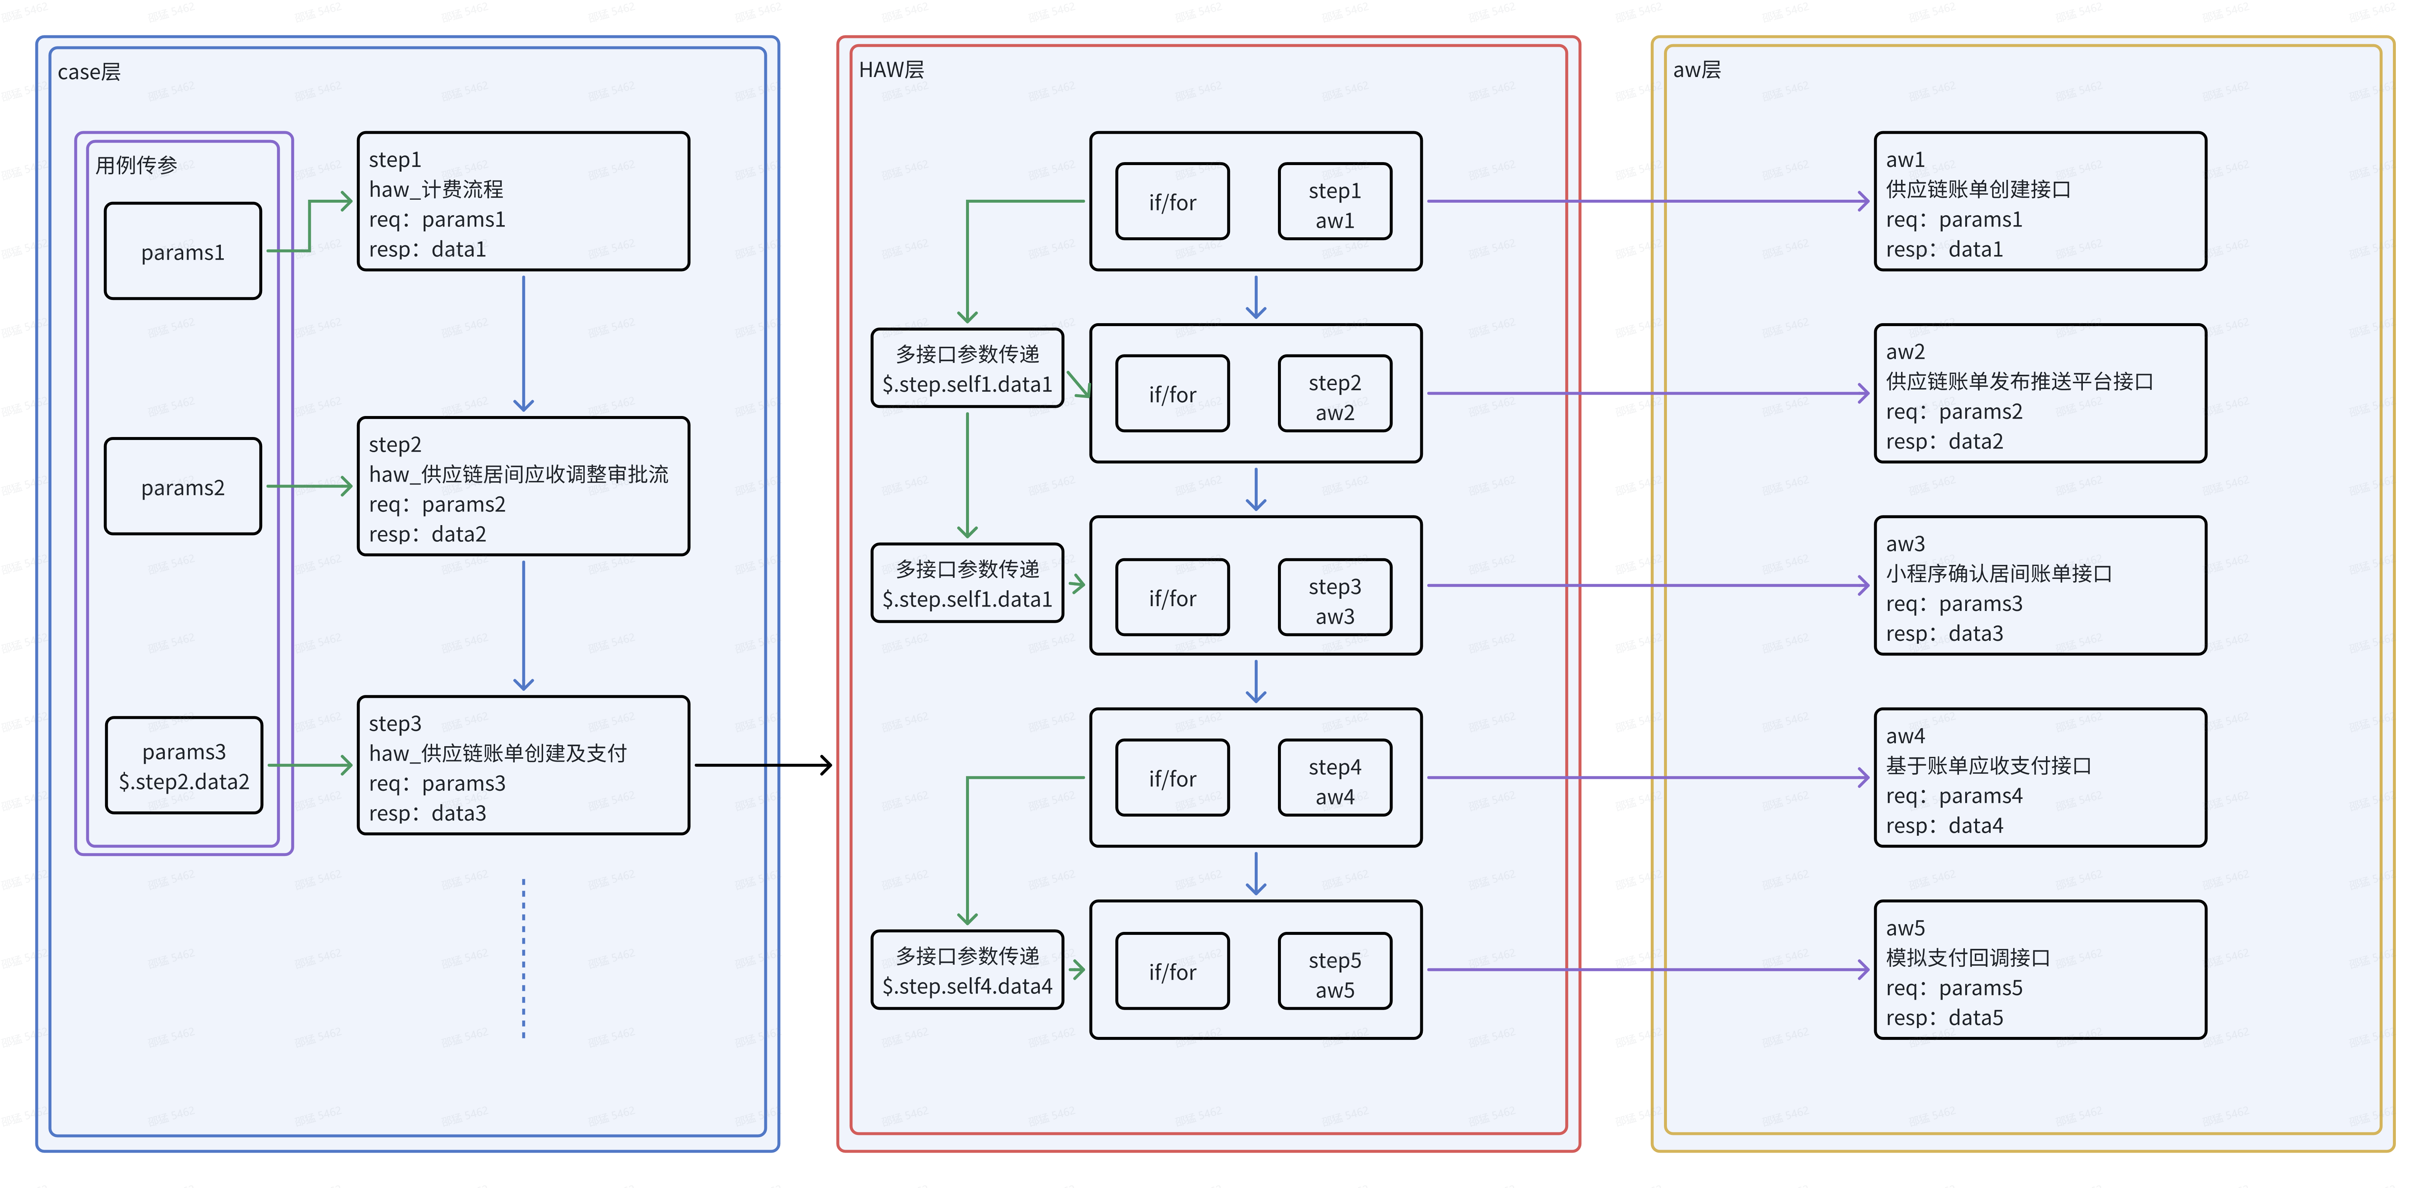
HAW思想浅析-图解

Slide 9
3
HAW实现

Slide 10
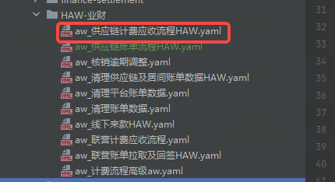
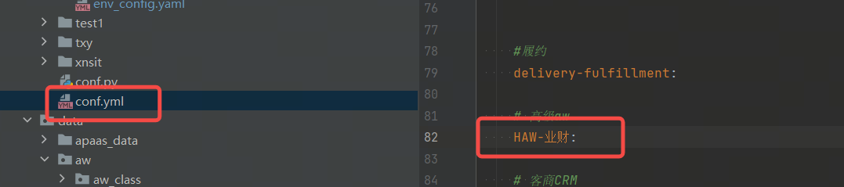
HAW实现
内容浅析
aw_供应链计费应收流程HAW.yaml
aw_供应链账单流程HAW.yaml
命名规范
HAW注册
需要专门注册高阶aw脚手架，主要是为了方便区分和管理

Slide 11
HAW实现
高阶aw与普通aw的对比
普通AW用例
/data/kgl/calculateCenterManager/gyl_jj/test_269月转天_进场后报停_取消报停_sm.yaml
高阶AW用例
/data/kgl/calculateCenterManager/gyl_jj/test_2001供应链计费全流程HAW_极简传参模版_sm.yaml
用例层的步骤减少了，只有一个步骤，在高阶aw里面进行了实现
通过传递的参数，动态生成需要的步骤

Slide 12
4
自动化测试及造数实践

Slide 13
自动化测试及造数实践
实践建议
建议在HAW里面增加参数的样例，并备注好每个参数，包括是否必须，如果可选就代码可以使用默认值，对于复杂的业务会简化传参，对于其他领域需要快速使用你的aw很有作用：比如可以写一个最简传参样例（下游的人使用），和一个最全传参样例（自己本领域测试使用）
HAW开始可以写一个正常的，对于一些比较偏的场景如果编写付出代价比较大的，可以后续有时间在优化
对HAW中需要调用的AW具有充分的业务熟悉度，对接口参数统一归纳分类，确认哪些参数是公共参数，哪些参数需要循环，哪些参数需要合并置为列表，做好辨别判断，后续编写将得心应手

Slide 14
自动化测试及造数实践
下面的案例都可以极大的减少用例的篇幅和复杂度，都可以从几百行到上千行，缩短到100行以内。
最终极大的简化的用例的编写难度和减少重复工作量。
计费极简案例：test_2003联营计费全流程HAW_极简传参_默认干租_sm.yaml
主要是给需要用到计费数据的其他领域测试或者本领域开发人员，快速生成计费数据使用，降低跨领域自动化学习成本，开发自测造数成本，提高测试、自测效率
计费复杂传参：test_2003联营计费全流程HAW_极简传参_默认干租_sm.yaml
主要是满足计费专业测试使用，本领域开发亦可使用
供应链账单动态传参模版：test_2001供应链账单流程HAW模版_sm.yaml
通过传参控制需要的账单数据状态

